Slide 1
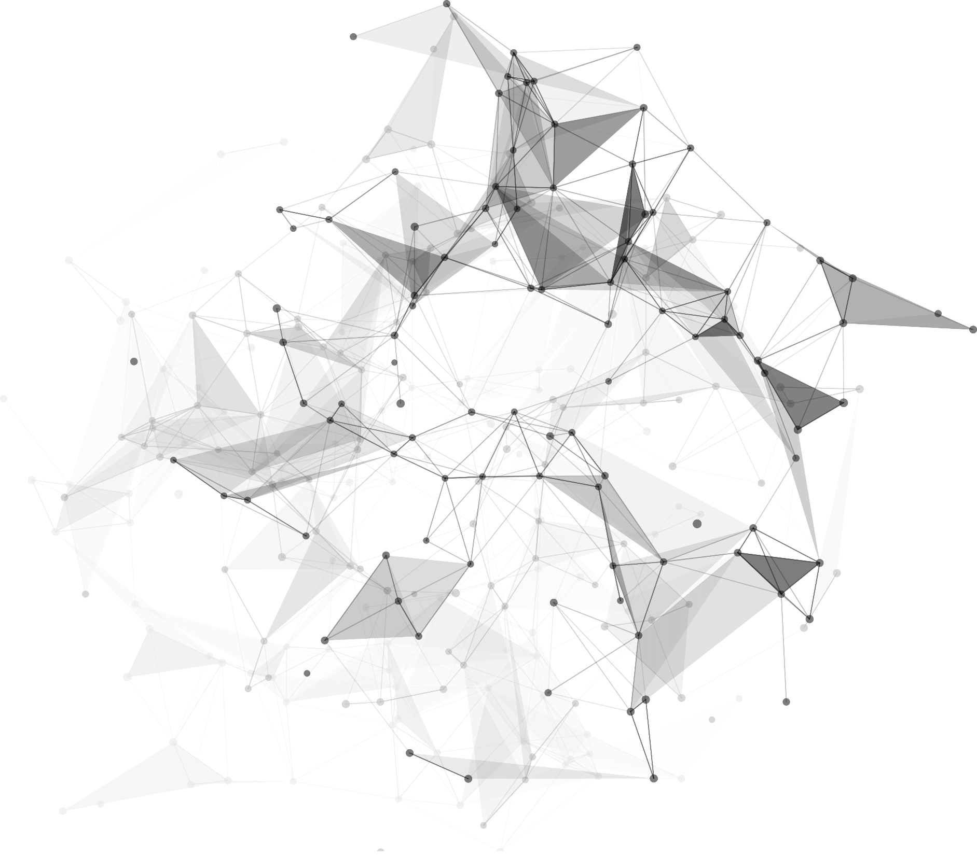
2
0
2
2
计算机图形学PBL
Reporter ：俞可扬、朱浩洋、周骁、尤骅骋

Slide 2
00 小组分工
主要负责实时渲染部分，主要包括静态阴影代码的实现
朱浩洋
主要负责虚拟场景搭建部分，根据实时渲染与静态渲染的需 要调整参数和模型，
代码的整合
周骁
俞可扬
主要负责离线渲染部分，主要包括光追纹理和阴影代码的实现，
代码的整合，
PPT的制作
尤骅骋
协助参与全程工作、投影方式调试、结果统计收集和报告撰写

Slide 3
CONTENT
虚拟场景设计
03
离线渲染
01
04
02
实时渲染
特色和问题

Slide 4
1
Part 01
虚拟场景设计

Slide 5
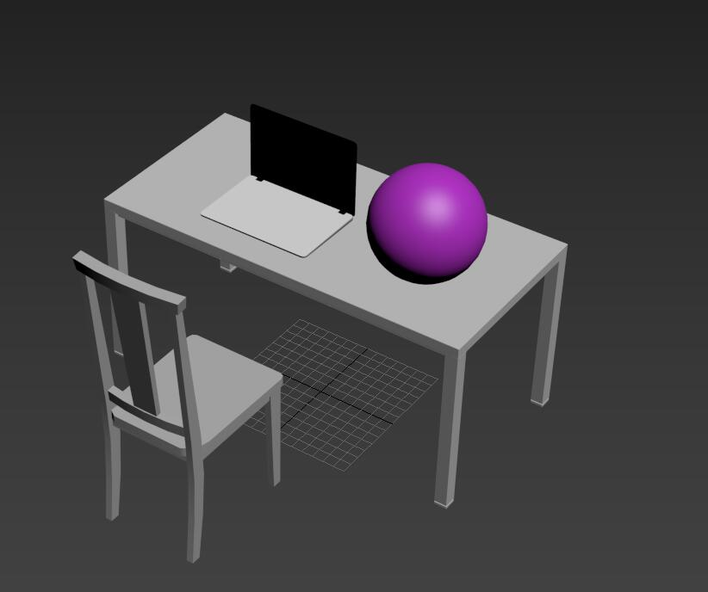
01
3Ds Max

Slide 6
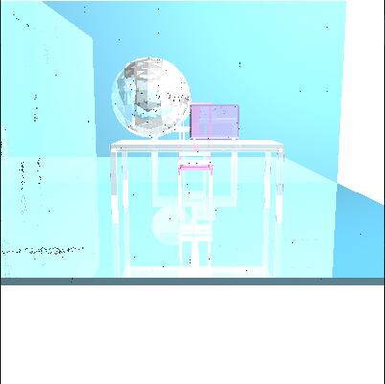
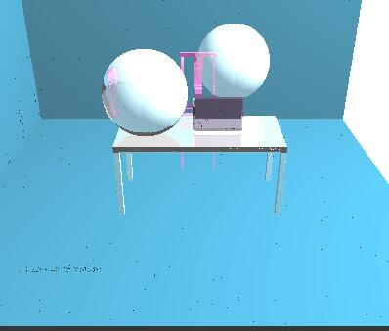
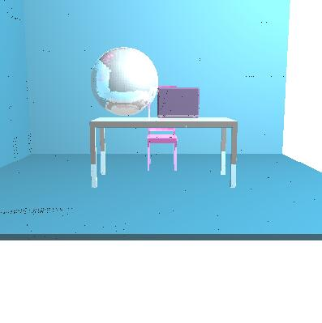
01
折射率——透明度
反射率
不同大小模型的设计与使用

Slide 7
2
Part 02
实时渲染

Slide 8
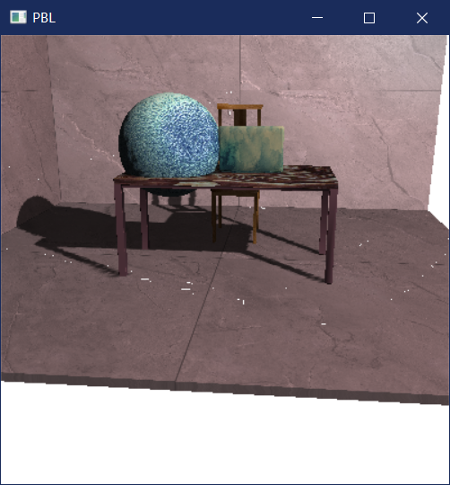
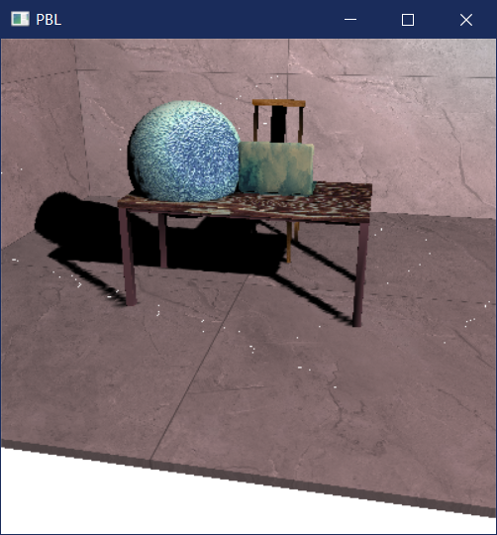
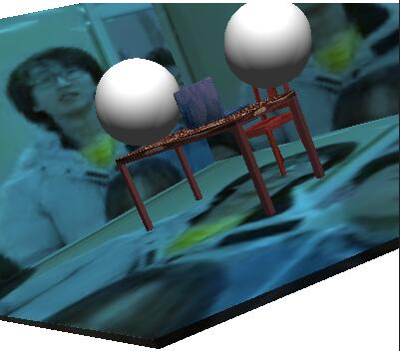
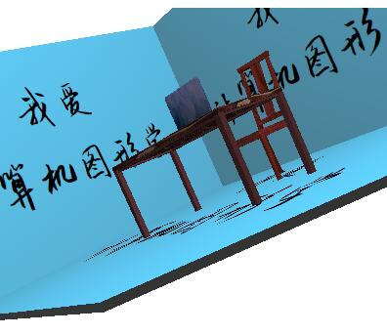
02
阴影
纹理
交互

Slide 9
3
Part 3
离线渲染

Slide 10
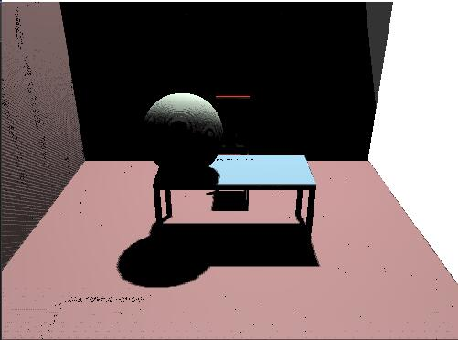
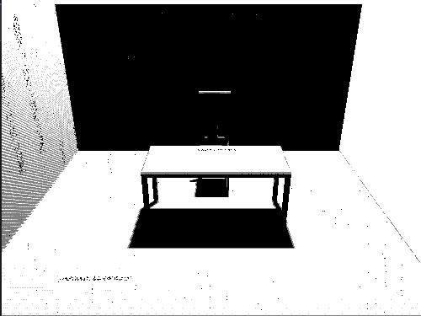
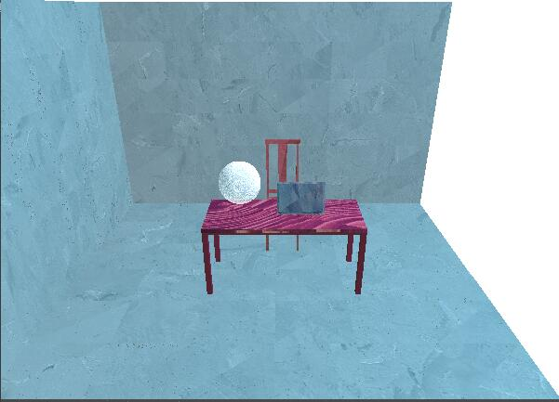
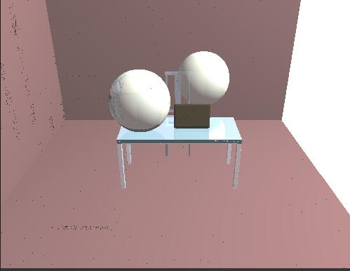
03
阴影
纹理
光追

Slide 11
4
Part 04
特点与问题
节日PPT模板 http://www.1ppt.com/jieri/

Slide 12

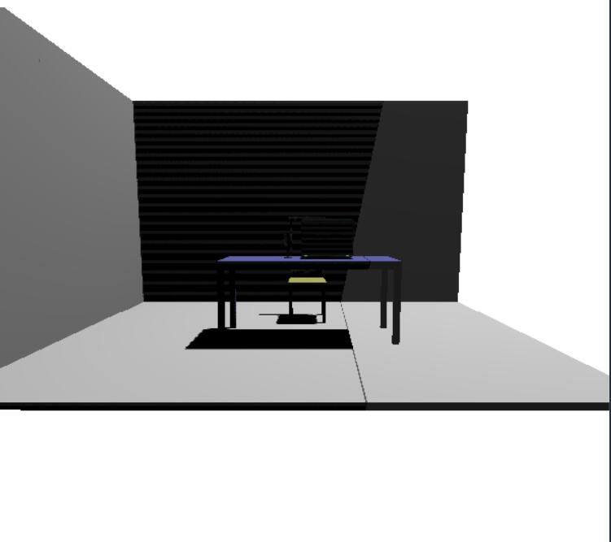
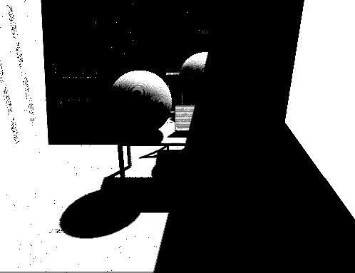
04
动态阴影
16344￥
45784￥

Slide 13
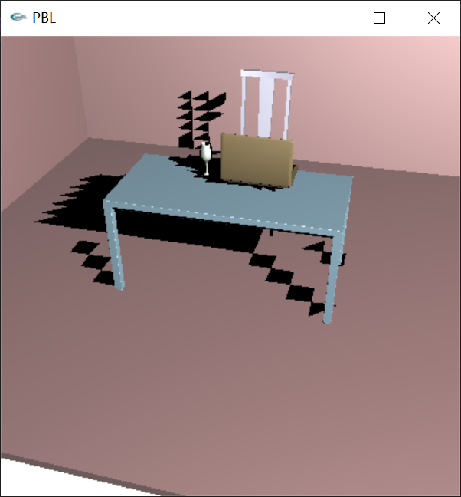
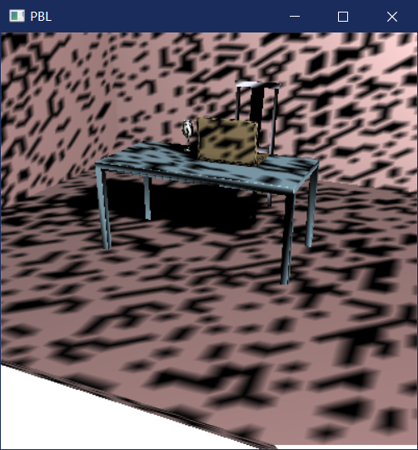
c
04
静态阴影

Slide 14
Thank You
.
.
.

